Slide 1
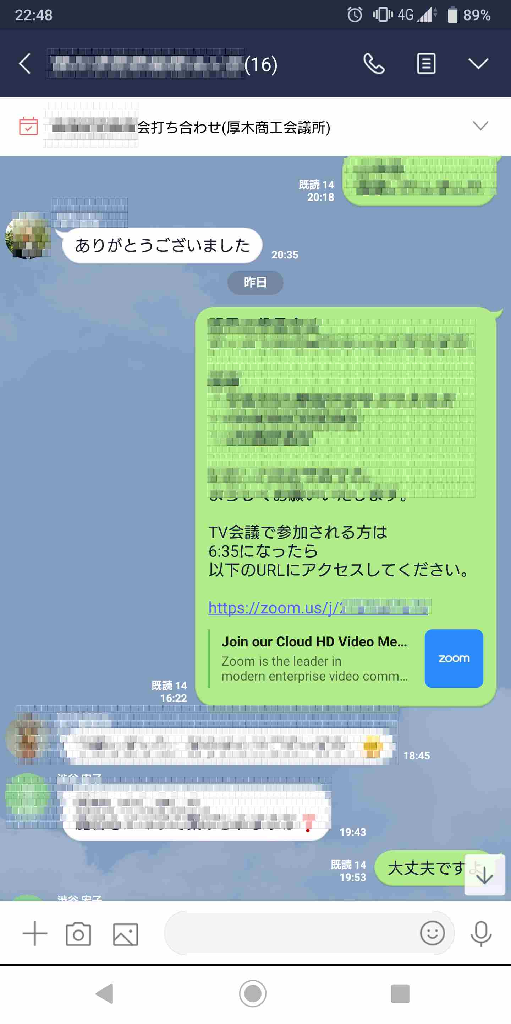
1) ZoomのURLが送られてきたらクリックする

Slide 2
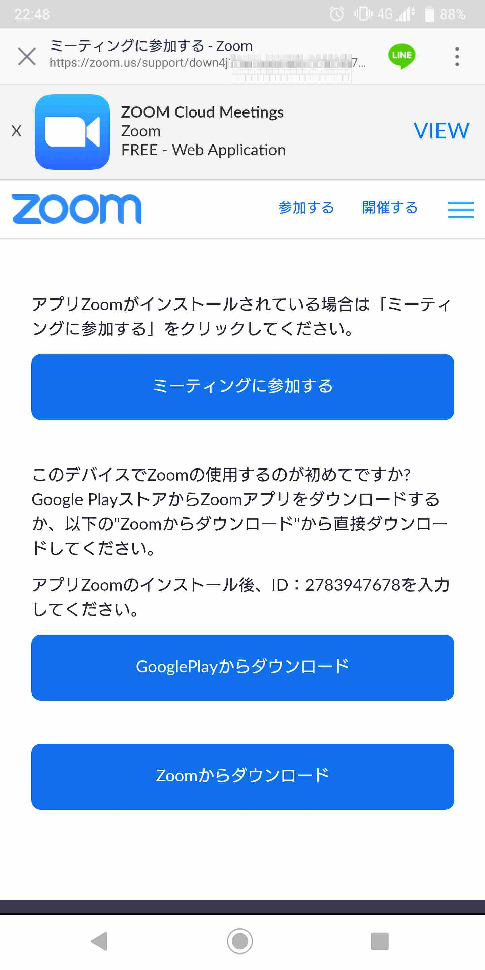
2)アプリをインストールかどうか聞かれるので迷わずインストールする
GooglePlayでもZoomでもどっちでもOK。以下はGooglePlayの場合で説明
注)インサートしたい欲望があるかもしれないけど、そこはぐっとこらえてインストール

Slide 3
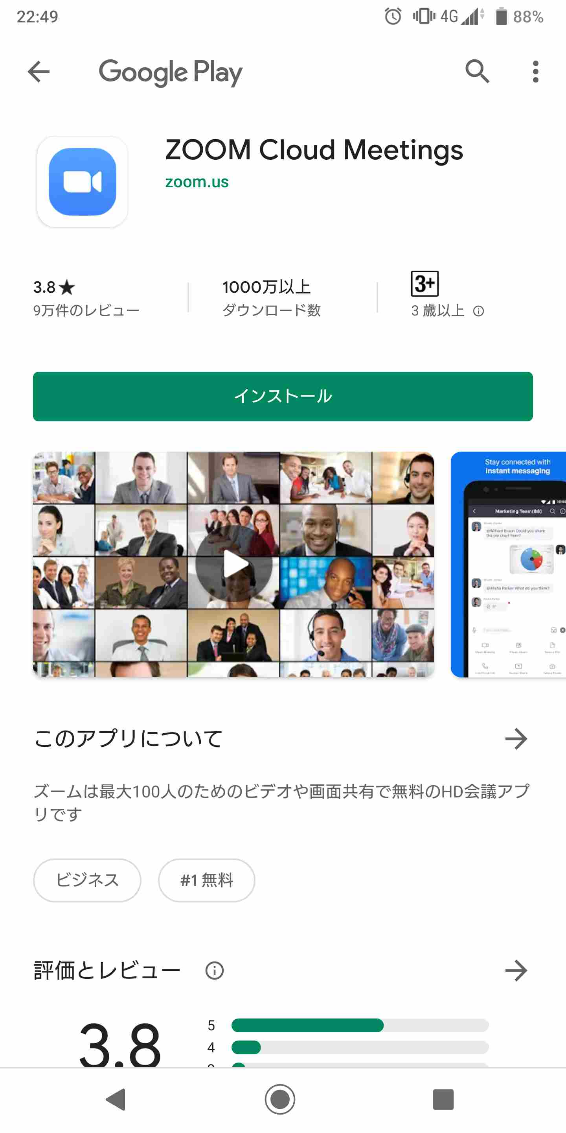
3)インストールする

Slide 4
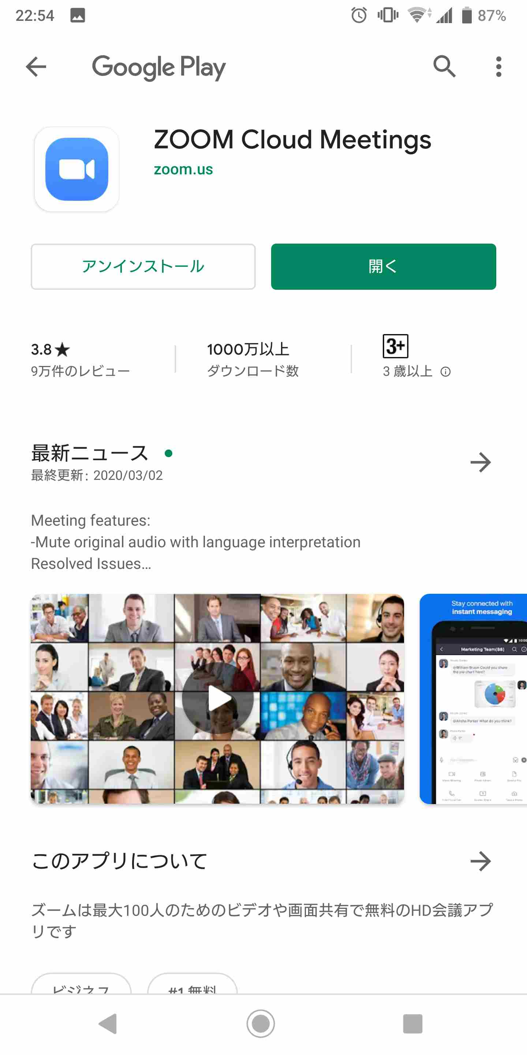
4)インストール終わったら開く

Slide 5
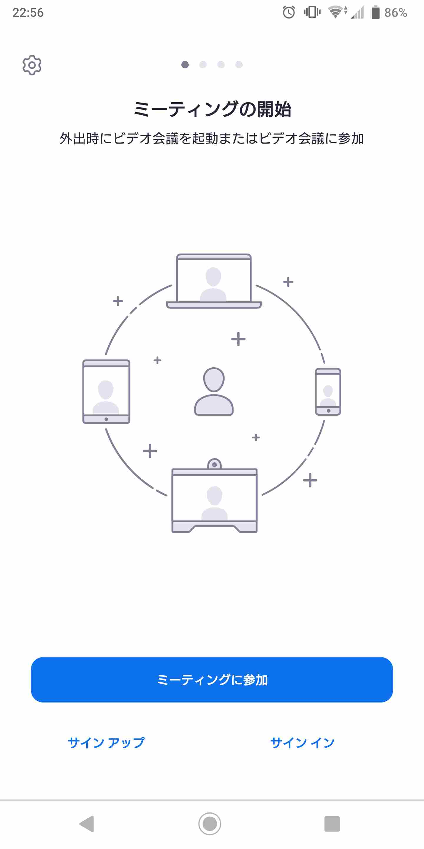
5)ミーティングに参加する

Slide 6
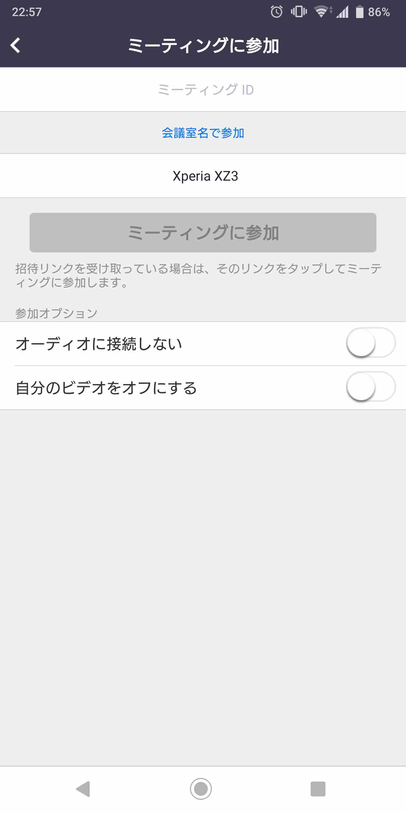
6)IDを聞かれるので入力する
この9桁の数字がID
（よく分からなかったら、会議の主催の人に「会議のID何？」って聞く

Slide 7
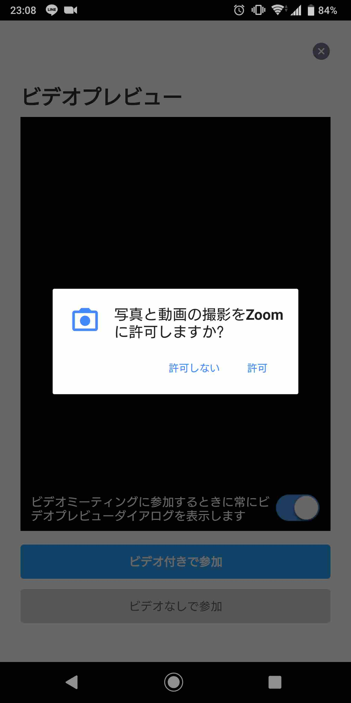
7)「許可しますか？」って聞かれるので、したくなくても黙って「許可」する

Slide 8
8)ほら、映った(^O^)／
相手
自分

Slide 9
9)その他
はじめのうちは操作がおぼつかなくって、多少迷惑をかけたとしても気にしない(2,3回やれば慣れる。初めてスマホ、LINE等使う時とかと一緒)。周囲の方もそのあたりは暖かく見守る。
イヤホンはあったほうが便利(音漏れしないので)
通信状態で遅延だったり切れたりは多少あるけれど、「そういうもの」って割り切る
相手に向かっている意識が薄れて顔が怖くなりがちなので、たまに画面の自分を見て笑顔かどうかを確認する
画面に見えないからって下半身で変なことしたりしない。また、においが伝わらないからってお酒飲んだりニンニク食べたりしながら話さない(お互いが納得してればOK）

